Slide 1
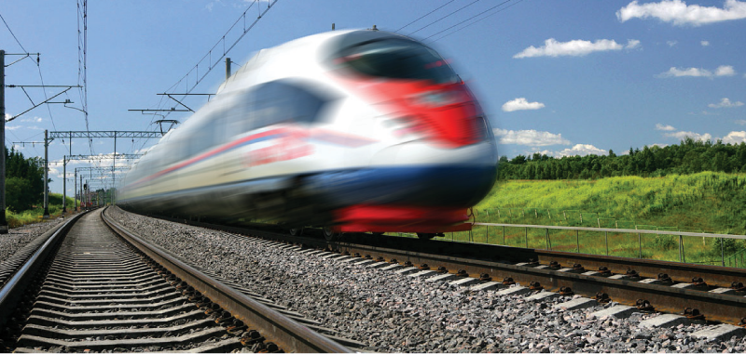

Вопросы применения электронной подписи для обеспечения кибербезопасности автоматизированных систем управления технологическими процессами и техническими средствами железнодорожного транспорта.
Первый заместитель генерального директора – научный руководитель ОАО «НИИАС»
В.Г. Матюхин

Slide 2
Стратегия развития железнодорожного транспорта в Российской Федерации до 2030 года
(утверждена Распоряжением Правительства РФ № 877-р от 17.06.2008)
Для повышения конкурентоспособности российских железных дорог в системе международных транспортных коридоров необходимо развивать следующие направления:
…
информатизация перевозок по международным транспортным коридорам, включая информационную поддержку грузоотправителей, внедрение электронного документооборота и электронной подписи
…
…

Slide 3






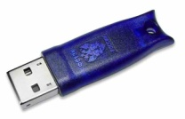
УЦ ОАО «НИИАС» как основа организации электронного документооборота ОАО «РЖД» с клиентами и контрагентами
Удостоверяющий Центр
ОАО «НИИАС»
Выпуск ключей ЭП и ключей проверки ЭП, сертификатов ключей проверки ЭП,
услуги по обслуживанию сертификатов, подтверждение подлинности ЭП
ЭТЗП
ОАО «РЖД»
АС ЭТРАН
АГЕНТ СФТО
Перевозочные документы с ЭП
Заявка на торги, подписанная ЭП
ГРУЗООТПРАВИТЕЛЬ
УЧАСТНИКИ ТОРГОВ
С использованием технологии ЭП и услуг УЦ ОАО «НИИАС»
обслуживается более 9 000 организаций
Оформляются:
заявки на перевозку более 90% всего перевозимого груза;
накладные на перевозку более 60% всего количества порожних вагонов;
накладные на перевозку более 30% всего перевозимого груза.

Slide 4
Масштабность применения электронной подписи (ЭП)
в системе ЭТРАН
К инфраструктуре ЭП подключены все станции ОАО «РЖД», открытые для грузовых операций (более 4000);
В системе ЭТРАН работают с использованием ЭП свыше 8000 внешних предприятий;
Количество пользователей электронного документооборота с использованием ЭП - более 35 000 человек;
Среднемесячно с использованием ЭП оформляется около 2 млн. первичных документов;
В период 2012-2015 г.г. с использованием ЭП отправлено более 900 тыс. грузовых вагонов.

Slide 5
ДТС ОАО «РЖД»
(создан в 2012 году на базе УЦ ОАО «НИИАС»)
Организует юридически значимое взаимодействие железных дорог России с железными дорогами Белоруссии и Украины при осуществлении грузовых железнодорожных перевозок
Позволяет:
сократить на 30–35% время проведения таможенных формальностей
сократить среднее время простоя вагонов на 2 часа
сократить в 8-10 раз время оформления перевозочных документов в электронном виде по сравнению с бумажным
Планируется (технологии взаимодействия отработаны):
в ближайшее время
организация электронного документооборота с Казахскими, Литовскими и Латвийскими железными дорогами
в перспективе
организация юридически значимого взаимодействия с администрациями железных дорог Европейского союза

Slide 6
Автоматизированные системы управления технологическими процессами и техническими средствами
Основные типы:
системы диспетчерской и электрической централизации,
системы горочной автоматики,
системы телемеханического управления подачей и снятием напряжения на контактный провод электрифицированных участков железных дорог,
системы управления движением локомотивами и другие.
Массовое использование микропроцессорных систем управления (МПСУ) для локального управления на нижнем уровне:
более 60 типов МПСУ
общее количество МПСУ различного назначения > 30 тыс. экз.

Slide 7
Автоматизированные системы управления технологическими процессами и техническими средствами
Кибератаки могут привести к катастрофическим последствиям для безопасности грузов, пассажиров и прилегающей к железной дороге окружающей среды и инфраструктуры.
В сложившейся ситуации многократно возрастает потребность в применении комплекса мероприятий, обеспечивающих:
гарантированную проверку источника информации (авторство),
неизменность передаваемой информации или команд (целостность),
определение источника вредоносных воздействий или иной вредоносной информации (неотказуемость).
Основной метод защиты - использования электронной подписи, основанный на технологии инфраструктуры открытых ключей (англ. PKI - Public Key Infrastructure).

Slide 8
Применение технологии PKI в Интеллектуальной системе управления железнодорожном транспортом (ИСУЖТ)
1. Однозначная взаимная аутентификация участников и объектов информационного обмена в ИСУЖТ с использованием технологических сертификатов ключей проверки ЭП, обеспечивает:
безопасные соединения,
взаимную аутентификацию,
подпись технологических квитанций в процессе информационного обмена,
автоматизированную подпись электронных сообщений от различных узлов и устройств железнодорожной автоматики и телемеханики.
2. Система гарантированной доставки электронных сообщений и документов, а также их защищенное хранение.
Цель - оперативный обмен подписанными ЭЦП и зашифрованными (при необходимости) электронными сообщениями с обеспечением строгой идентификации отправителя электронного документа, подтверждения его авторства и защиты информации при передаче и хранении. Юридически значимое электронное взаимодействие как между подсистемами ИСУЖТ, так и с другими информационными системами ОАО «РЖД»

Slide 9
План работ по кибербезопасности ОАО «РЖД»
на 2015 год
Проведение испытаний на кибербезопасность 16 МПСУ
Повторная проверка на кибербезопасность после устранения производителем ранее выявленных недостатков для 4-х систем
Кибераудит на месте постоянной дислокации для 4-х систем
Разработка 8 нормативно – методических документов по кибербезопасности.

Slide 10
Электронная подпись из инструмента построения юридически значимого электронного документооборота преобразуется в универсальное средство обеспечения взаимного доверия в современном киберпространстве, что является одной из правовых и технологических предпосылок построения нового информационного общества.

Slide 11

Спасибо за внимание !

